Slide 1

SISTEM PAKAR
Sakit kepala Menggunakan metode
certainty factor (cf)
Nama kelompok 1 :
Kristyanto nugroho
Nimas ayuningtyas
Rika kemala sari
Risalti br tarigan
Aldino bagaskara
Agus wafa
Apri irwansyah

Slide 2
BAB III
ANALISIS DAN PERANCANGAN SISTEM
3.1 Metodologi Penelitian
Analisa Masalah
Pengumpulan Data
- Wawancara
- Literatur
Analisa Kebutuhan Sistem
Desain Sistem
Implementasi
- Kode / Coding
- Testing
Penyusunan Laporan

Slide 3
3.2 Tahap Tahap Sistem Pakar
3.2.1 Tabel Diagnosa
1. Tabel Diagnosa
No | Nama Penyakit |  | Gejala Penyakit
1. |  | Kanker Otak | Mual , Kejang kejang, gangguan hormon, mimisan, nyeri
2. |  | Radang Otak | Pusing, mual , kejang kejang, lambat daya tangkap , mimisan Muntah darah , lemes
3. |  | Migrain | Pusing, sakit kepala sebelah, Mual , Lemes
4. |  | Vertigo | Pusing 7 Keliling, Lemes , Mual , Nyeri
Tabel 3.1 Tabel Diagnosa

Slide 4
2. Tabel Matrik
No. | Evidence | P01 | P02 | P03 | P04
G01 | Mual Muntah
G02 | Kejang kejang
G03 | Gangguan hormon
G04 | Mimisan
G05 | Nyeri
G06 | Pusing
G07 | Lambat daya tangkap
G08 | Muntah darah
G09 | Sakit kepala sebelah
G10 | Pusing 7 keliling
G11 | Lemes
Tabel 3.2 Matrik gejala

Slide 5
3. Tabel data penyakit
KODE PENYAKIT | NAMA PENYAKIT
P01 | KANKER OTAK
P02 | SYARAF OTAK
P03 | MIGRAIN
P04 | VERTIGO
3.3 Tabel data penyakit

Slide 6
4. Tabel data gejala
KODE GEJALA | NAMA GEJALA
G01 | Mual Muntah
G02 | Kejang kejang
G03 | Gangguan hormon
G04 | Mimisan
G05 | Nyeri
G06 | Pusing
G07 | Lambat daya tangkap
G08 | Muntah darah
G09 | Sakit kepala sebelah
G10 | Pusing 7 keliling
G11 | lemes
3.4 Tabel data gejala

Slide 7
3.2.2. Pohon Keputusan
Diagram pohon keputusan akan mempermudah untuk menyusun basis pengetahuan dan aturan serta menentukan faktor kepastian dari setiap pelaksanaan identifikasi gejala pada penyakit kepala

Slide 8
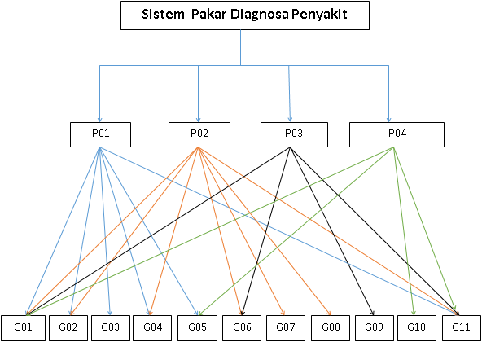

Slide 9
3.2.3. Aturan Rule
Aturan Rule yang baik akan menghasilkan kesimpulan yang baik pula. Dibawah ini adalah struktur aturan atau rule yang digunakan untuk dalam pembangunan sistem pakar untuk mendiagnosa penyakit kepala.
*Rule 01 :
IF G01 THEN P01
IF G02 THEN P01
IF G03 THEN P01
IF G04 THEN P01
IF G05 THEN P01
IF G11 THEN P01
*Rule 02 :
IF G01 THEN P02
IF G02 THEN P02
IF G04 THEN P02
IF G06 THEN P02
IF G07 THEN P02
IF G08 THEN P02
IF G11 THEN P02
*Rule 03 :
IF G01 THEN P03
IF G06 THEN P03
IF G09 THEN P03
IF G11 THEN P03
*Rule 04 :
IF G01 THEN P04
IF G05 THEN P04
IF G10 THEN P04
IF G11 THEN P04

Slide 10
3.2.4. Certainty Factor
1. Formula Certainty Factor
Formula dasar yang digunakan apabila belum ada nilai CF untuk setiap gejala yang menyebabkan penyakit.

